Slide 1
人體生物學及生物物理學 期末讀書報告
報告時間：2022/06/24
題目：Adaptive Extreme Edge Computing for Wearable Devices
學生：陳俊成、呂彥旻

Slide 2
前言
在這資訊化的時代裡，可穿戴式裝置是一項快速發展的主流之一，對於社會、經濟及人類都帶來相當大的幫助。隨著感測器及IC製程技術的成長，使得可穿戴式裝置越來越能貼近於生活當中，無論是手錶、眼鏡還是衣服，都可以看到裝置的運用。
透過半導體技術、邊緣運算、大數據分析及無線傳輸等，本篇論文會帶著我們了解現今發展的趨勢，以及我們可以去瞻望並一步步去實踐的概念。

Slide 3
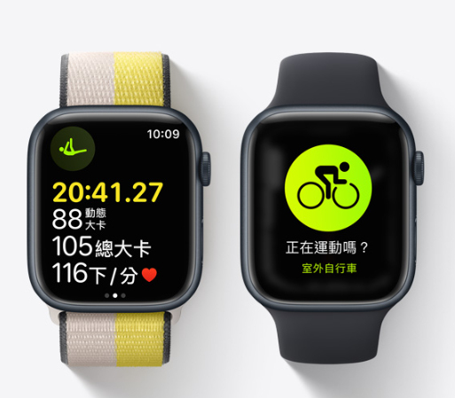
簡介
在設備進行運算期間，必須考慮到多項問題，其中為功率消耗和邊緣運算能力為相輔相成的主要問題之一。
任何3C產品都會有電力消耗的問題，尤其是在進行無線傳說，比方說藍芽或是無線網路等，都會有龐大的功耗在，在我們電池體積大小有限，容量大小有限的條件下，就需要仔細評估我們使用的設備是否符合使用者的使用需求，以及國家所制定的法律等相關因素。
APPLE WACTH

Slide 4
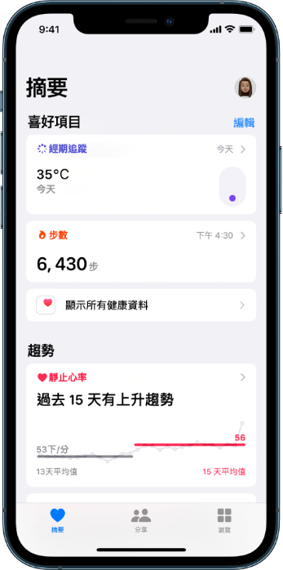
發展趨勢
除了使用那些感測器外和設備功耗問題外，還需要探討機器學習、深度學習或是人工智慧的延展性，也意味著有更多的發展空間和可能性，在我們感測器取得資料時，穿戴式設備必須要有一定的能力去判斷所讀取的數據並分析成資料給使用者。利用友善的人機介面，來告知使用者數據所代表的意義。
APPLE手機上的穿戴式裝置提共的人機介面

Slide 5
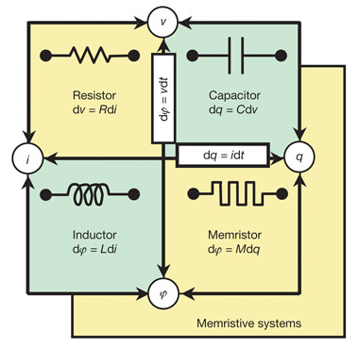
記憶裝置和計算問題與討論
文章內容提到有關相變化記憶體（PCM）和可變電阻式記憶體（RRAM）等這種憶阻器式的非揮發性記憶體，並且是以可以改變並記住資料的記憶體設備。透過了解非揮發性記憶體的發展史，也能夠讓我們明白現今的儲存或是記憶裝置，是如何日新月異的發展，並提供我們穿戴式裝置更多無限的可能。
憶阻器的理論模型，憶阻器的位置在右下角

Slide 6
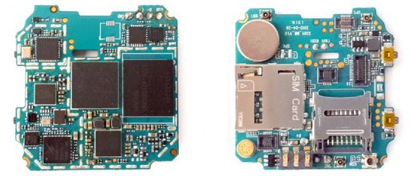
記憶裝置和計算問題與討論
近年來，憶阻器被用於更接近生物學的應用中，實現混合生物人工系統並研究生物醫學的應用，從語音辨識、感情識別、醫學圖像、人臉識別或是生物訊號處理等，這些範疇皆是現今大數據分析時代的趨勢，也是人工智慧立志於開發的方向之一。根據網路上資料查找中，研究工程師發現，透過讓憶阻器在神經網路的多個子群組中協同運作，並平均分配他們的運算，可以大大提高準確性，這意味著可以消除每個網路中的缺陷。
穿戴式裝置內部電路圖示意。

Slide 7
討論與結論
現今穿戴式裝置大多都是以微算機的形式出現，利用幾個感測器來達到測量人體參數的功能，並且把這些測量出來的數據，透過無線的方式上傳到手機。
未來我們是不是可以開發出，在穿戴式裝置上就能自我運行的小型計算機，不只是功能單一，也能夠在裝置上測量並分析再以人性的圖形化介面顯示出來，而不需要再透過第二個裝置來顯示結果。
雲端運算一直是現在的趨勢結合著現今科技和剛剛憶阻器的運用，我們可以期待更有趣的發明在我們身邊，並提供我們更加便利的生活。

Slide 8
參考資料
Apple Watch Series 7
癮科學：憶阻器
微型穿戴裝置電源管理設計與充電技術

Slide 9
Thank you

